Slide 1
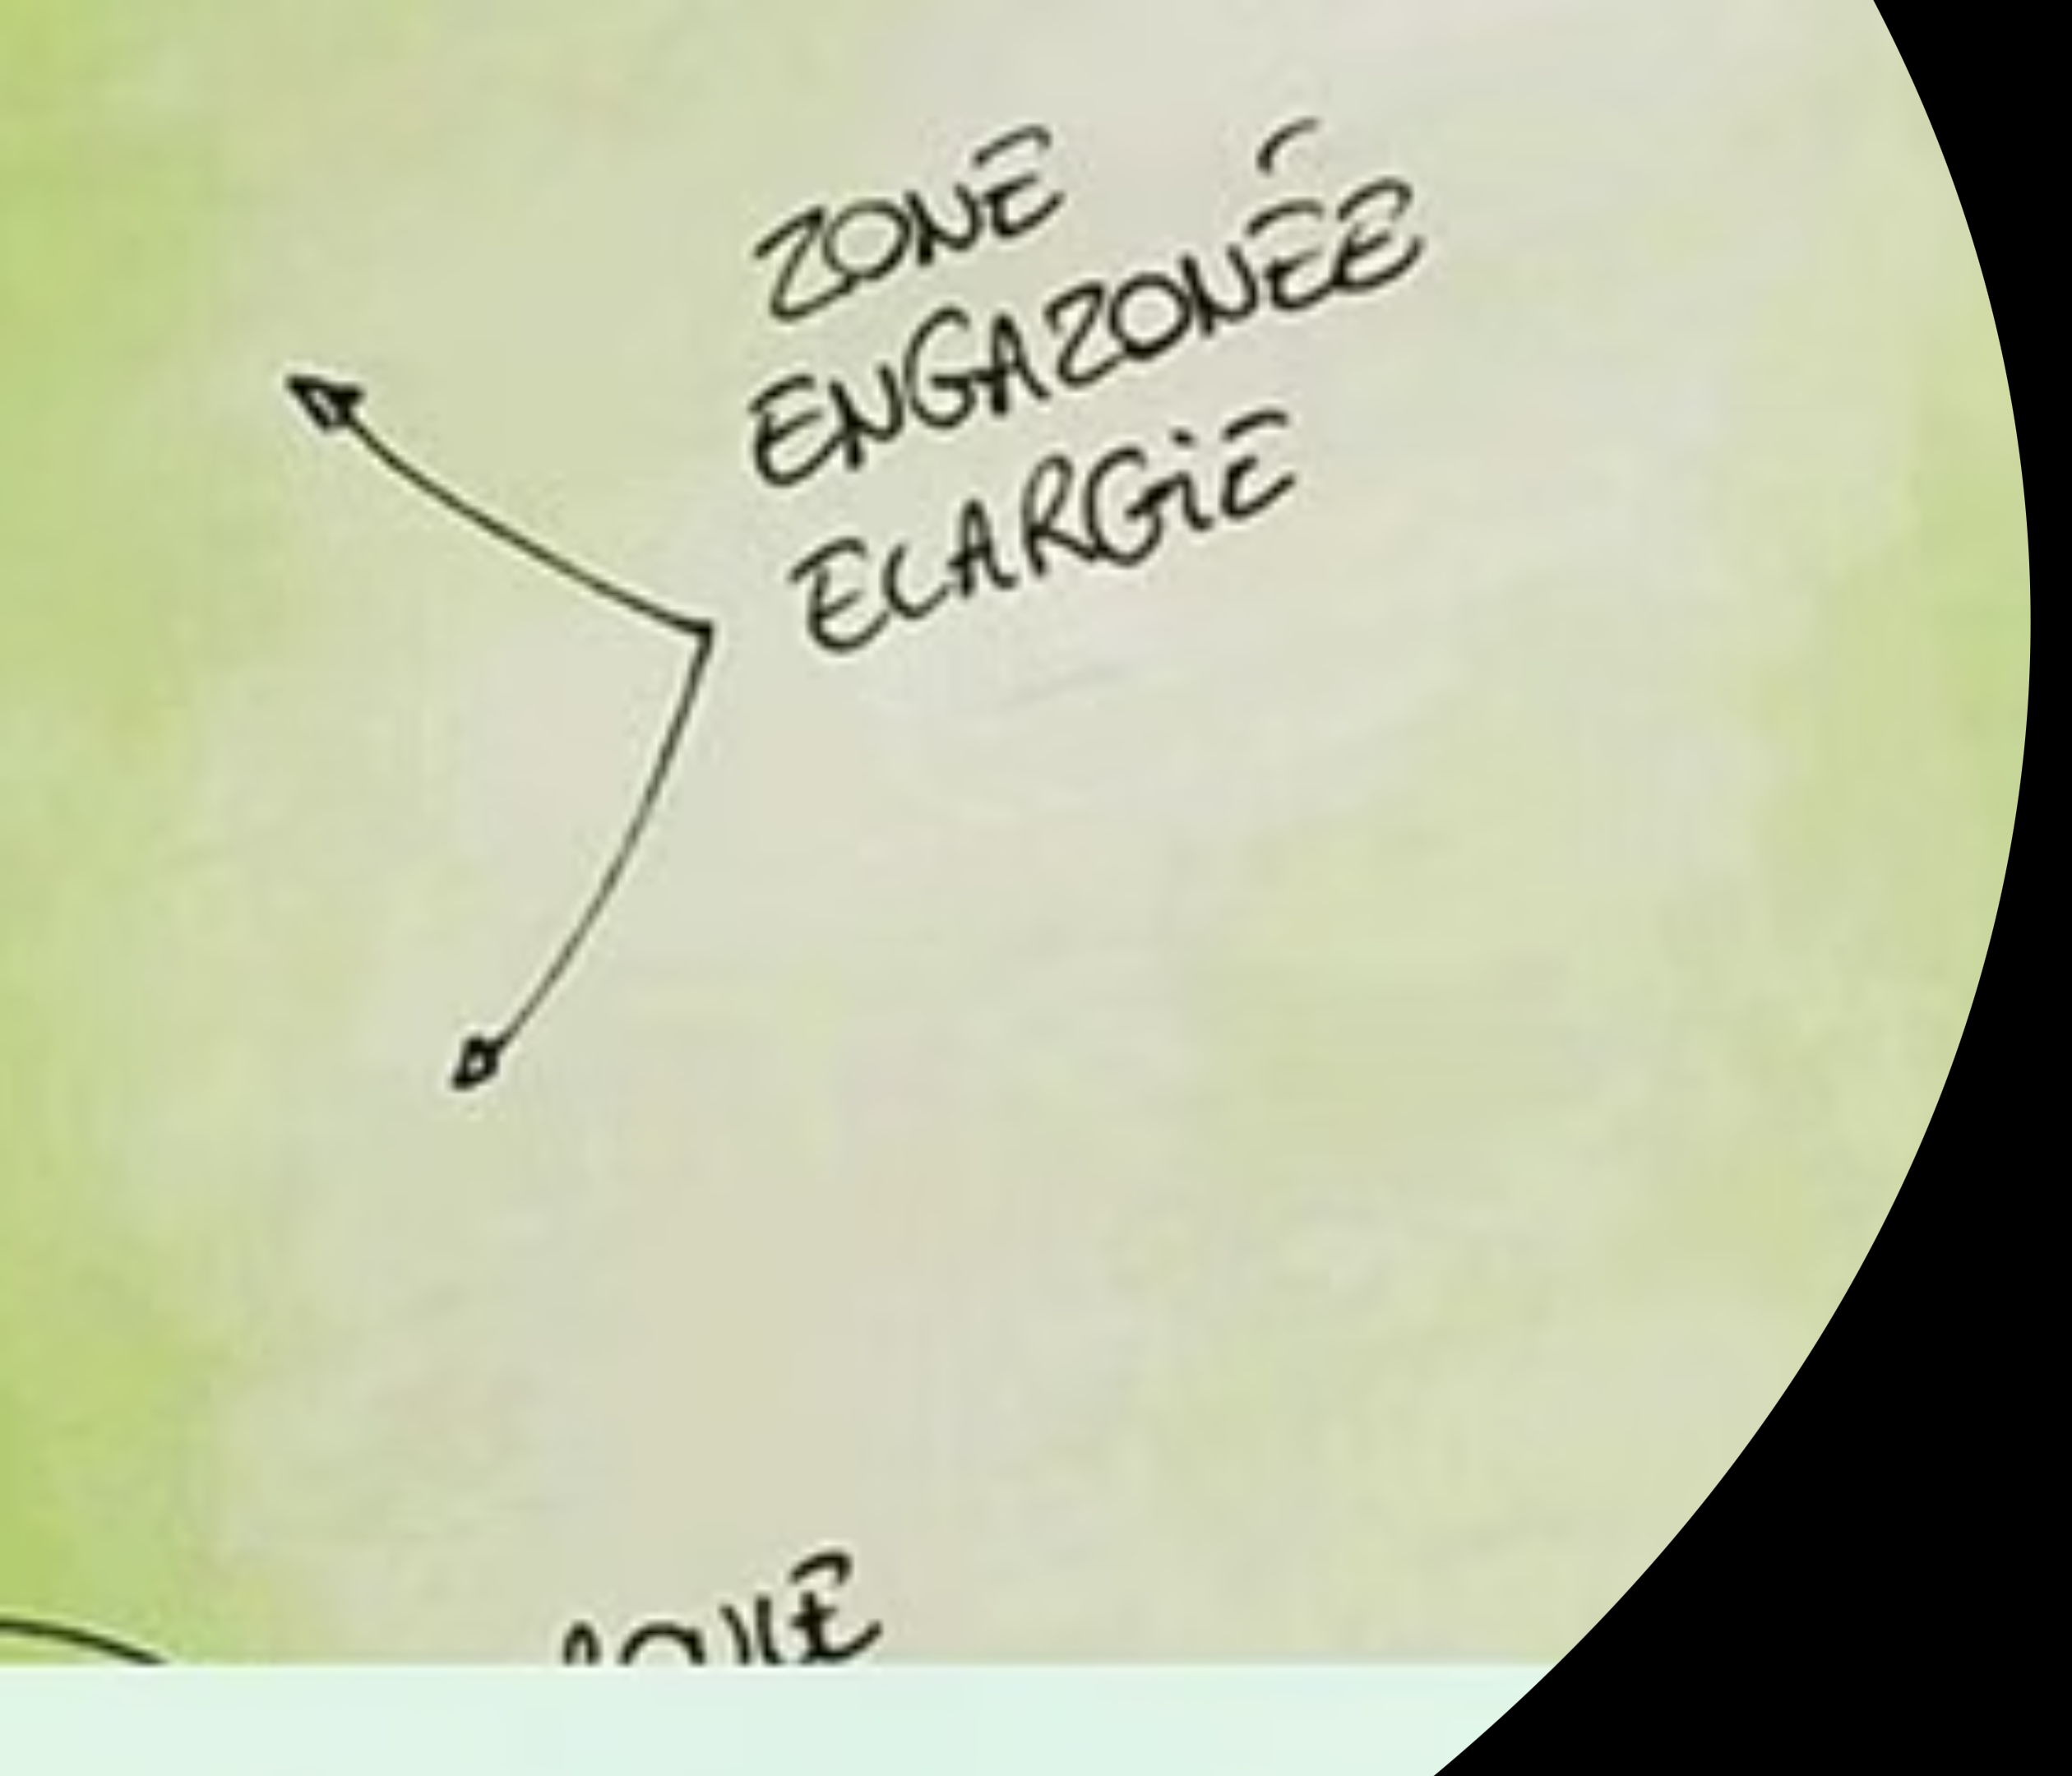
À Portée d'Horizon
Il y a des lieux où l'on vit, et d'autres où l'on respire. Des lieux qui ne se contentent pas d'être là, mais qui élèvent, apaisent, inspirent.

Slide 2
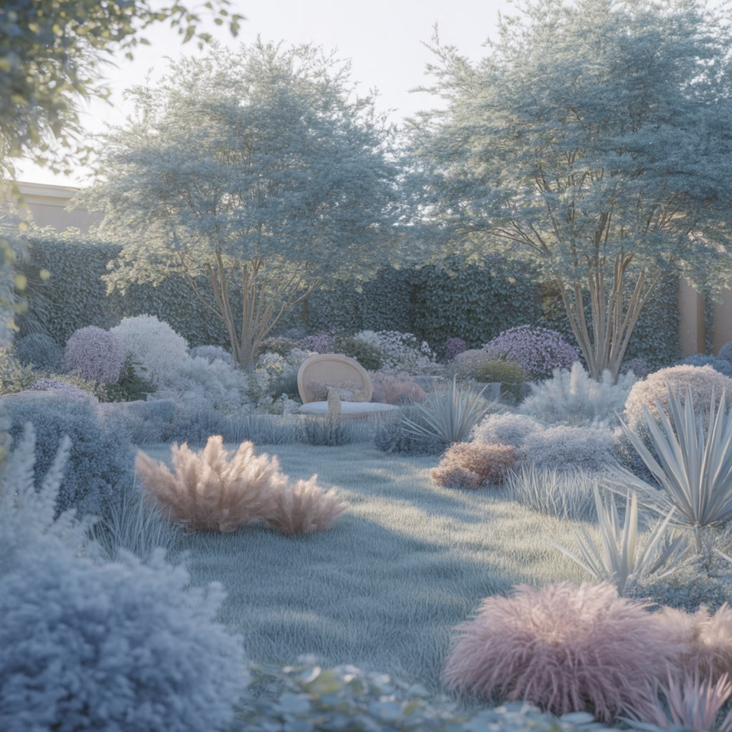
Un Jardin, Miroir de l'Âme
Un jardin n'est pas un décor. C'est un prolongement de l'âme, un miroir silencieux de celles et ceux qui l'habitent.
C'est une scène intime, un paysage choisi, pensé pour accueillir les gestes simples comme les grandes émotions. Il dit quelque chose de vous, sans un mot.

Slide 3

Notre Philosophie
Chez Au Jardin des Possibles, nous pensons que votre jardin ne devrait jamais être ordinaire. Il doit raconter une histoire : la vôtre, et répondre aux exigences d'une vie pleine, cultivée, vibrante.
Des Espaces Extérieurs
Des Lieux de Vie
À la hauteur de votre vie intérieure
Où l'on flâne, où le temps ralentit
L'Essentiel
Qui reprend racine

Slide 4
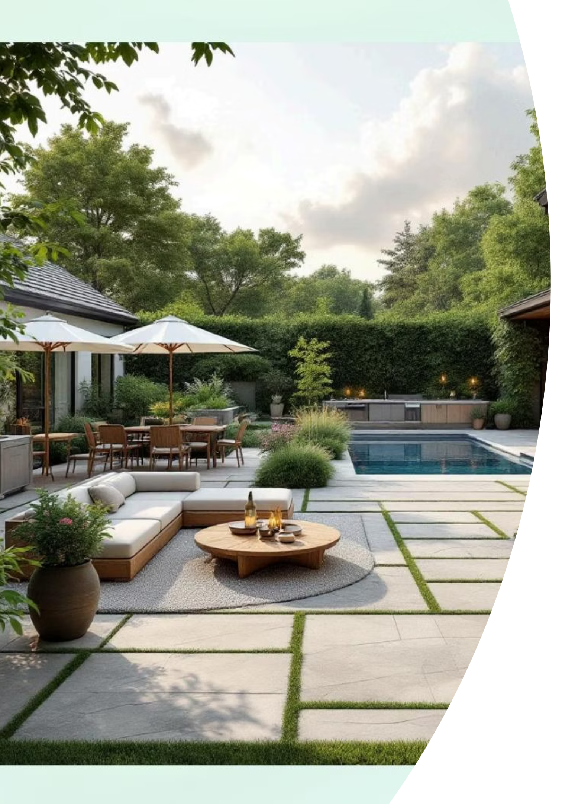
Notre Vision de Votre Jardin
Un lieu conçu avec art, exigeant dans ses moindres détails, mais infiniment naturel à vivre. Un horizon personnel, apaisé, inspirant, pensé pour recevoir, contempler, transmettre – sans jamais quitter chez soi.
Créer un tel jardin, c'est tracer une ligne entre ce que vous êtes, ce que vous aimez, et ce que vous rêvez de voir s'épanouir autour de vous.

Slide 5
Pour Qui Créons-Nous ?
Vous faites partie des rares personnes
Pour qui un jardin n'est pas juste un bout de terrain, mais un art de vivre.
Notre Engagement
Notre Méthode
Vous obtiendrez un jardin aussi exceptionnel que vous, qui reflète votre personnalité, sublime votre maison et suscite l'admiration de vos invités.
Sans stress, sans prestataires à coordonner, grâce à notre méthode "Jardin Signature by Flâner" : l'art paysager confidentiel.

Slide 6





Un Accompagnement d'Exception
Suivi Complet
Un accompagnement complet pour transformer votre espace extérieur en une œuvre naturelle à vivre, conçue avec le même souci du détail et de cohérence que vos choix de vie les plus personnels.
Conception Sur-Mesure
Une conception 100% sur-mesure, pensée comme un dialogue entre votre lieu de vie, votre histoire et vos aspirations.
Interlocuteur Unique
Un interlocuteur unique, véritable chef d'orchestre, qui sélectionne, coordonne et supervise l'ensemble des savoir-faire nécessaires à la réalisation.

Slide 7




Notre Approche Durable
Palette Végétale
Matériaux Authentiques
Respect Environnemental
Une palette végétale choisie pour sa résilience, sa poésie et sa capacité à créer de l'émotion, sans entretien excessif.
Des matériaux authentiques et durables, sélectionnés pour leur texture, leur intégration paysagère et leur capacité à traverser le temps.
Une conception respectueuse de l'environnement : récupération d'eau de pluie, gestion des sols, intégration douce des éléments techniques et esthétiques.
Un jardin pensé pour flâner, recevoir, contempler, et évoluer avec élégance et sobriété au fil des saisons.

Slide 8




Attentions Réservées aux Clients
01
02
03
Documentation Personnalisée
Suivi Visuel
Expérience Premium
Guide d'entretien personnalisé : un document simple, clair et imprimable avec les gestes à faire mois par mois
Calendrier de suivi de chantier : un planning partagé pour suivre les étapes de la réalisation
Accès client WhatsApp privé : un canal de communication direct et fluide pendant le chantier
Livret "Mes premières semaines avec le jardin" : conseils simples sur l'arrosage et les erreurs à éviter
Reportage photo avant/après : un album photo de votre jardin, livré au format numérique
Pack inspiration personnalisé : moodboard visuel + carnet de références artistiques

Slide 9
Services d'Excellence
Service "Clic = Intervention"
Plan "Extension Douce"
Bilan Écologique
Un souci ? Un détail à revoir ? Votre seul réflexe : nous appeler. Notre métier, c'est aussi d'anticiper, de corriger et de soulager – sans que vous ayez à y penser deux fois.
Dans 6 ou 12 mois, votre jardin aura évolué. Ce sera peut-être le bon moment pour ajuster un détail, enrichir une ambiance. Rien n'est figé. Nous restons disponibles.
Une couverture végétale maximisée, un sol vivant, des essences choisies pour capter le carbone et accueillir la biodiversité. Pollinisateurs, oiseaux, microfaune : ici, la nature est chez elle.
"Sol Impeccable"
"Ça Pousse ou On Remplace"
Aucune trace, aucune saleté. Nos équipes interviennent chez vous comme dans un lieu d'exception.
Chaque végétal est garanti, sous conditions.

Slide 10
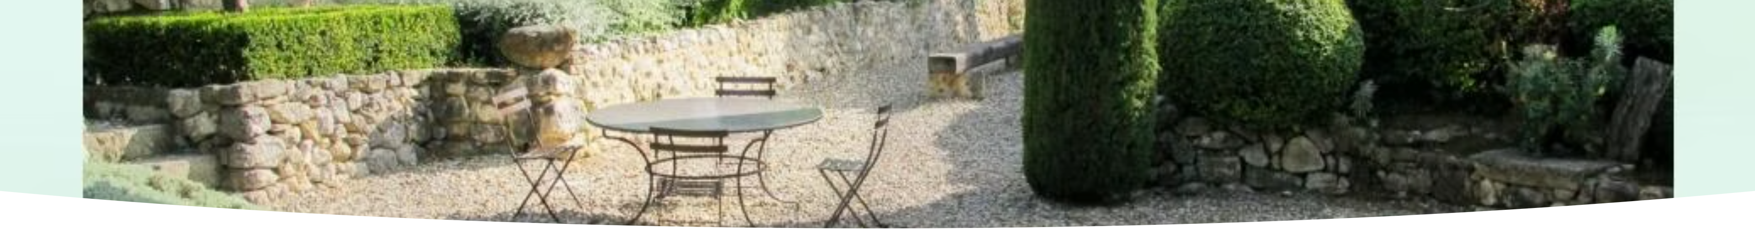

Notre Engagement Durable
3 Mois
9 Mois
Première visite de suivi
Conseils d'entretien adapté
1
2
3
4
6 Mois
12 Mois
Observation et ajustements
Harmonie saisonnière complète
Un jardin évolue, s'exprime, s'ajuste. À 3, 6, 9 puis 12 mois, nous revenons sur place (ou à distance) pour observer, ajuster, conseiller. Un œil expert posé sur les moindres détails : reprise des végétaux, équilibre des masses, entretien adapté, et harmonie saisonnière.
Notre Signature
Chaque jardin intègre un détail d'auteur, subtil et unique, comme signature discrète du projet.
Un jardin n'est pas seulement un décor : c'est une projection de soi, une scène intime, un paysage choisi.

